Slide 1

기존 스프링 프로젝트를
스프링 부트로 바꾸기
(주) 써니베일 / 강경미 ( carami@gmail.com )

Slide 2
기존 스프링 프로젝트를 스프링 부트로 바꾸기
스프링 부트(Spring boot)란?
스프링 부트로 프로젝트 만들기
스프링 애플리케이션 실행
DataSource 설정하기
Spring JDBC를 이용한 DAO작성하기
Service를 작성하기
Controller 작성과 Timeleaf를 이용한 결과 출력
마치며

Slide 3
1. 스프링 부트(Spring boot)란?
https://spring.io/projects/spring-boot

Slide 4
스프링 부트가 등장한 이유
아주 손쉽게 프로젝트를 시작할 수 있도록 한다.
주관을 가지고 만들어진 제품이지만 요구사항이 다양해짐으로써 주어진 틀에서도 얼마든지 벗어날 수 있도록 한다. (커스터마이징이 가능하도록 한다.)
프로덕션을 위한 모니터링, 헬스 체크등의 기능도 제공한다.
코드제네레이션을 제공하는 도구가 아니다. XML설정은 필요 없다.

Slide 5
스프링 부트란?
독립적이고, 실제 제품 수준의 애플리케이션을 쉽게 만들어준다.
특정 버전의 서드파티 라이브러리들을 특정한 방법으로 사용할 수 있도록 확장점을 제공한다.
최소한의 노력으로 시작할 수 있도록 틀을 만들어놓았다.
스프링 부트는 최소한의 설정만 필요하다. 그러나, 보안 관련 설정 등 추가적인 설정이 추가로 될 가능성이 크다.
java -jar를 이용하여 쉽게 실행할 수 있다. (큰 장점 중의 하나)
war 로 묶어서 배포할 수 있다.
커맨드 라인 툴도 제공한다.

Slide 6
스프링 부트 요구사항
자바 8 or 자바 9. Spring 5.0.4 릴리즈 이상을 사용한다. Maven 3.2+ , 그래들 4이상 지원한다.
서블릿 컨테이너
Tomcat 8.5 이상 서블릿 버전 3.1 이상
Jetty 9.4
Undertow 1.4
서블릿 3.0 이상 지원하는 서블릿 컨테이너도 제공한다.

Slide 7
2. 스프링 부트(Spring boot)로 프로젝트 만들기
https://start.spring.io
intelliJ Comunnity
maven pom.xml 파일

Slide 8
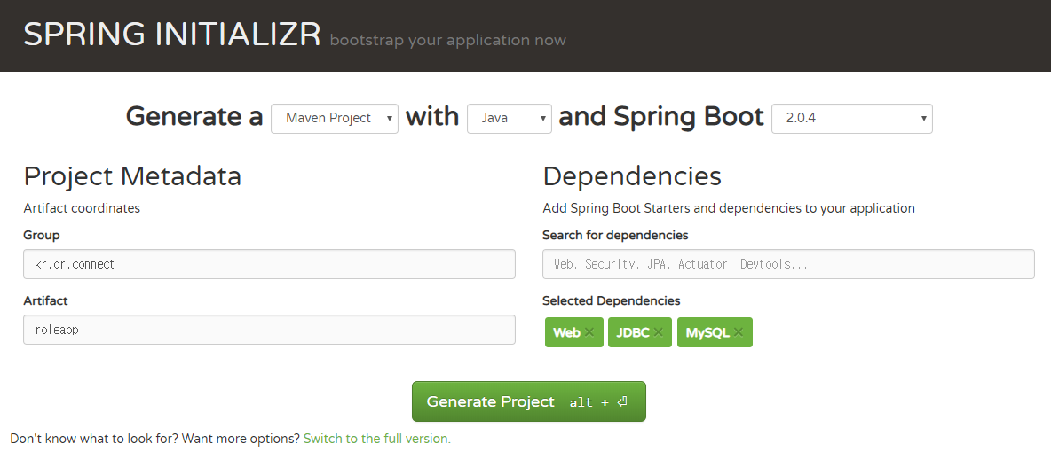
스프링 프로젝트 시작하기
https://start.spring.io 를 사용한다.

Slide 9
IDE 에서 불러오기
무료로 사용할 수 있는 IntelliJ Community로도 개발 가능
https://www.jetbrains.com/idea/ 에서 Download를 클릭 후 IntelliJ Community버전을 다운로드 받는다. ( Windows, Mac, Linux를 지원한다.)
IntelliJ Community를 실행한 후 Maven프로젝트를 import한다.

Slide 10
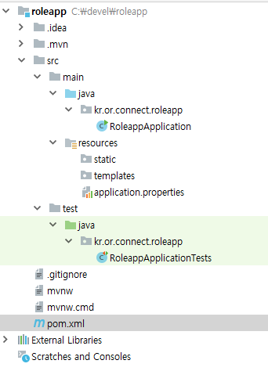
Spring Boot 프로젝트 구조
자바 소스 디렉토리
리소스 디렉토리
test 디렉토리
application.properties (.yml)
pom.xml

Slide 11
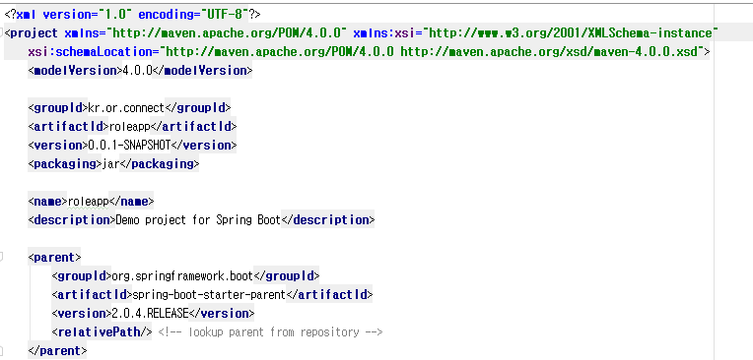
pom.xml 1/3

Slide 12
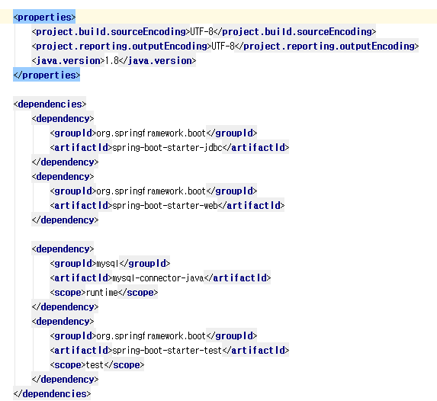
pom.xml 2/3

Slide 13
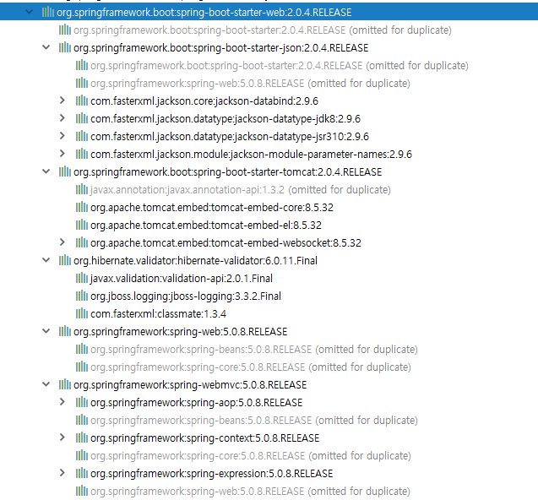
spring-boot-starter-web

Slide 14
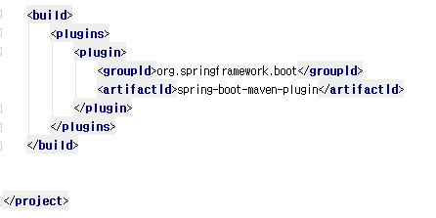
pom.xml 3/3

Slide 15
3. 스프링 부트(Spring boot) 애플리케이션 실행하기
https://start.spring.io
intelliJ Comunnity
maven pom.xml 파일

Slide 16
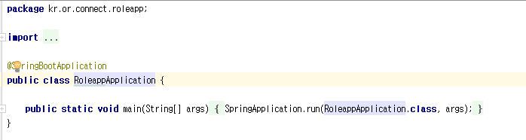
스프링 부트 애플리케이션 실행은?
그냥 자바 애플리케이션 실행하듯이 main메소드를 실행하면 된다.

Slide 17
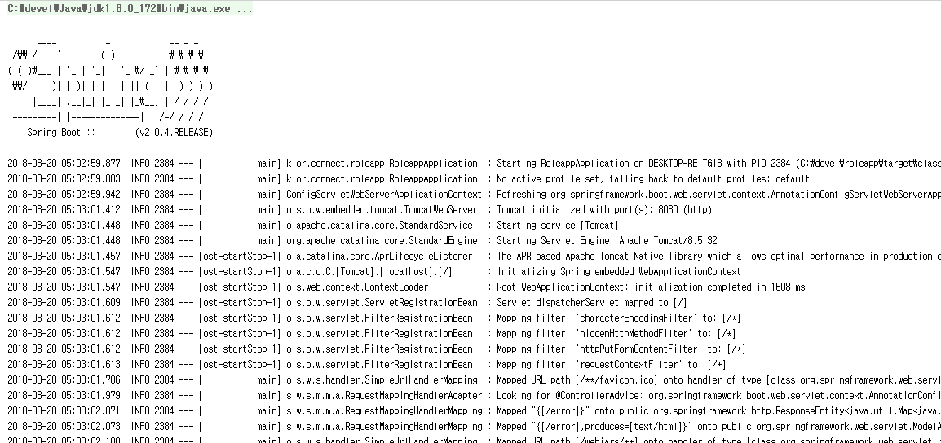
실행 결과 1/2

Slide 18
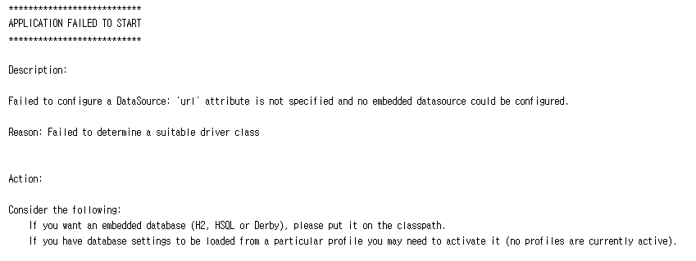
실행 결과 2/2

Slide 19
4. DataSource 설정하기
MySQL 실행
application.properties 파일 수정하기
접속 Test

Slide 20
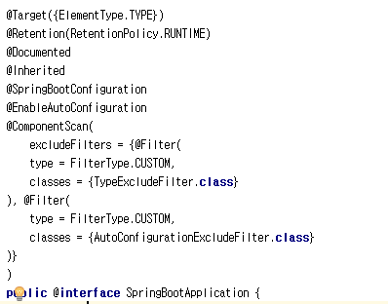
@SpringBootApplication

Slide 21
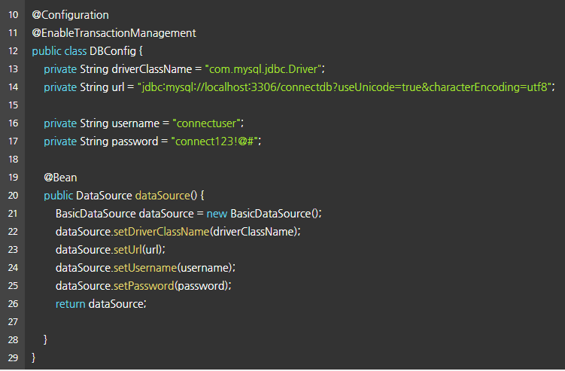
기존 DataSource를 위한 Bean설정

Slide 22
Auto Configuration
Starter-Jdbc 와 MySQL JDBC드라이버 의존성이 걸리면?
DataSource Bean설정이 자동으로 된다. HikariCP가 기본 사용
https://github.com/brettwooldridge/HikariCP
Transaction 설정이 자동으로 된다.
application.properties(.yml)파일에 설정만 하면 끝!

Slide 23
application.properties
spring.datasource.url=jdbc:mysql://localhost:3306/데이터베이스이름?useUnicode=true&characterEncoding=utf8
spring.datasource.username=아이디
spring.datasource.password=암호
spring.datasource.driverClassName=com.mysql.jdbc.Driver

Slide 24
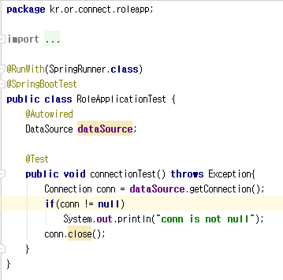
DataSource Test

Slide 25
5. Spring JDBC를 이용한 DAO작성하기
Role 클래스 작성하기
RoleDaoSqls 작성하기
RoleDao 작성하기
schema.sql & data.sql 작성하기
Select Test하기

Slide 26
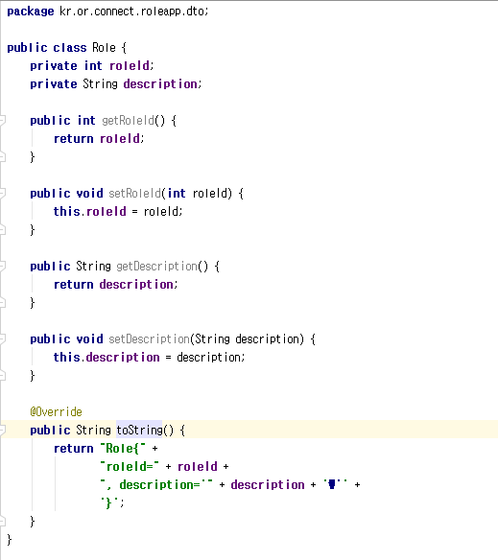
Role.java

Slide 27
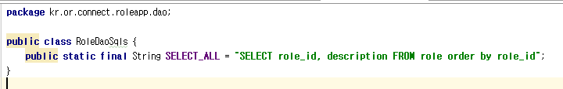
RoleDaoSqls.java

Slide 28
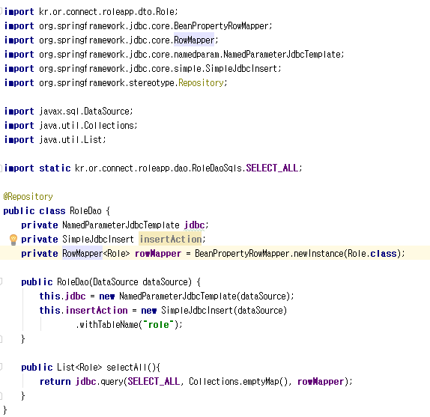
RoleDao.java

Slide 29
schema.sql
drop table if exists ROLE;
CREATE TABLE ROLE(
role_id INTEGER NOT NULL,
description VARCHAR(100)
);

Slide 30
data.sql
INSERT INTO ROLE VALUES (100, 'Developer');
INSERT INTO ROLE VALUES (101, 'Researcher');
INSERT INTO ROLE VALUES (102, 'Project manager');

Slide 31
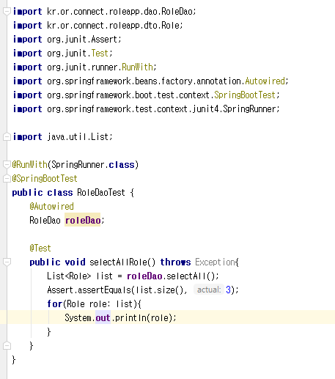
RoleDaoTest

Slide 32
6. Service를 작성하기
RoleService 인터페이스 작성하기
RoleServiceImpl 클래스 작성하기
RoleServiceTest 클래스 작성하기

Slide 33
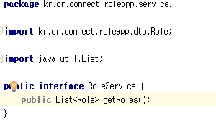
RoleService.java

Slide 34
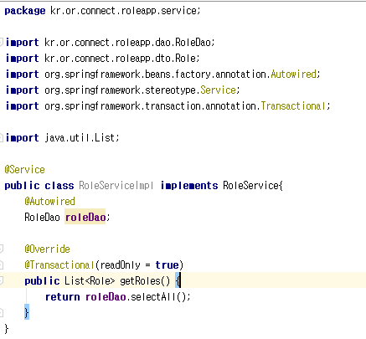
RoleServiceImpl.java

Slide 35
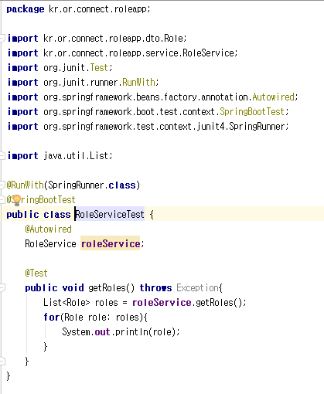
RoleServiceTest.java

Slide 36
7. Controller작성과 Timeleaf를 이용한 결과 출력하기
RoleApiController 작성
Starter-Timeleaf 라이브러리 추가
RoleController 작성
roles.html 작성

Slide 37
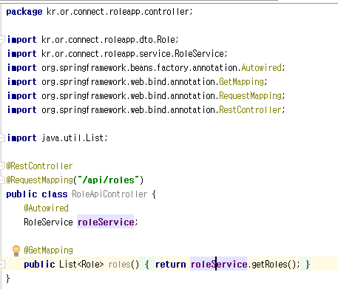
RoleApiController.java

Slide 38
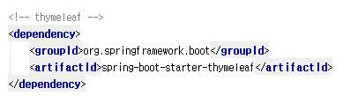
Thimeleaf 관련 의존성 추가
https://www.thymeleaf.org/

Slide 39
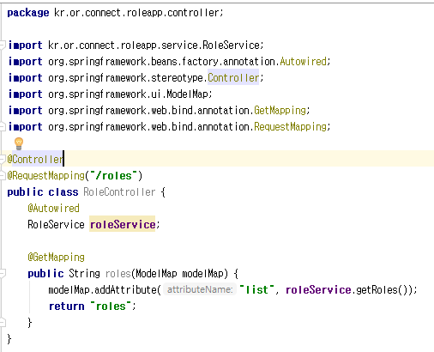
RoleController.java

Slide 40
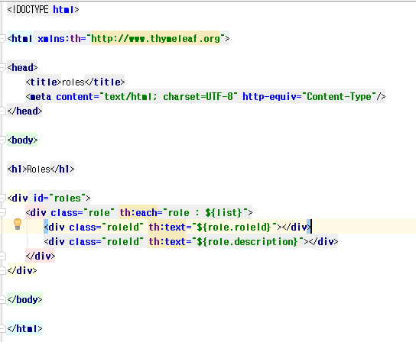
roles.html

Slide 41
8. 마치며
Spring Boot를 이용한 프로그래밍을 하려면 Spring에 대해 알아야 할 필요가 있다.
Spring을 알면서 Spring Boot를 사용한다면? 편리하다. 편리 하니까 재미나다!
Cloude Native Java 에서 사용 (Micro Service Architector에서 사용)

